Slide 1




AUTOGESTÃO NO SANEAMENTO BÁSICO EM COMUNIDADES RURAIS
UM ESTUDO DE CASO SOBRE A COMUNIDADE DE MATA DO BOM JESUS – BA
Jonatas Fernandes Araújo Sodré
Lais Ventim Monteiro Sampaio
Patrícia Campos Borja

Slide 2
INTRODUÇÃO
Lei n. 11.445/2007 e definição das diretrizes para a prestação dos serviços de saneamento básico, com superação das indefinições legais.
Estabelecimento das ações de saneamento para todo o território, inclusive zonas rurais.
Modelos de prestação de serviços que contemplem áreas urbanas e rurais (Prestação direta centralizada, direta descentralizada, gestão associada, concessão, dentre outros.).

Slide 3
INTRODUÇÃO
A prestação de serviços nas áreas rurais, apesar da LNSB, segue ainda sem uma direção clara.
A gestão comunitária tem sido uma opção em várias comunidades rurais.
Essa gestão tem apresetado experiências positivas.
Conflitos internos e a experiência de autogestão (LARREA-KILLINGER, 2015).
Importância do engajamento da população (NASCIMENTO, 2003).

Slide 4
OBJETIVO
Apresentar a experiência da comunidade rural de Mata do Bom Jesus, do município de Brotas de Macaúbas-Bahia, onde se verificou a existência da prestação dos serviços de abastecimento de água por meio da gestão comunitária.

Slide 5
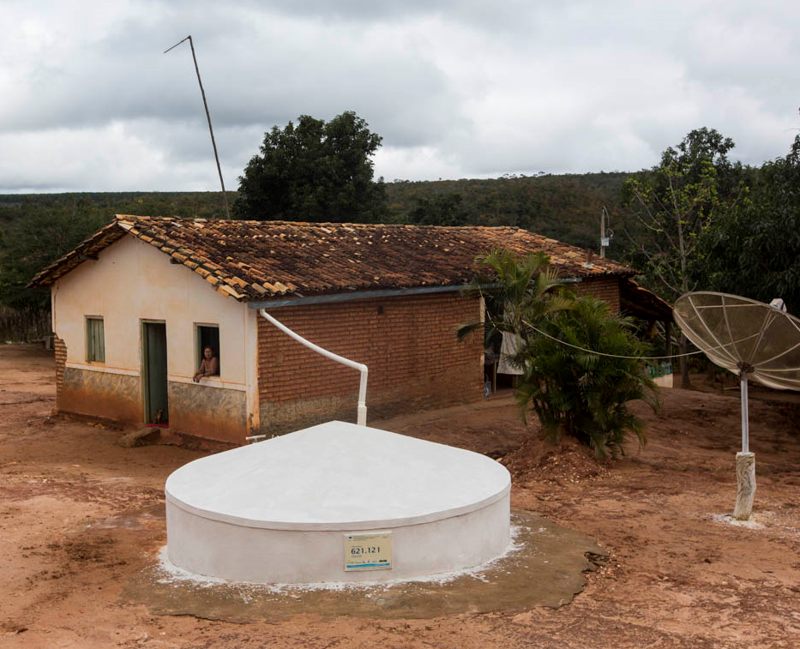
POLÍTICAS PÚBLICAS DE SANEAMENTO NO MEIO RURAL
A história política do saneamento no Brasil é repleta de avanços e recuos:
    Inicio do séc. XX - Combate às epidemias (REZENDE, 2002)
    Planasa criação das CESB e alijamento da popuação rural.
    PLANSAB/PNSR – o início de uma mudança?
    O saneamento rural nos dias atuais.

Slide 6
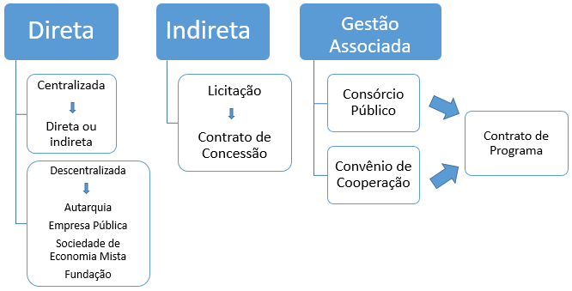
MODELOS DE PRESTAÇÃO DOS SERVIÇOS DE SANEAMENTO NAS ZONAS RURAIS

Slide 7
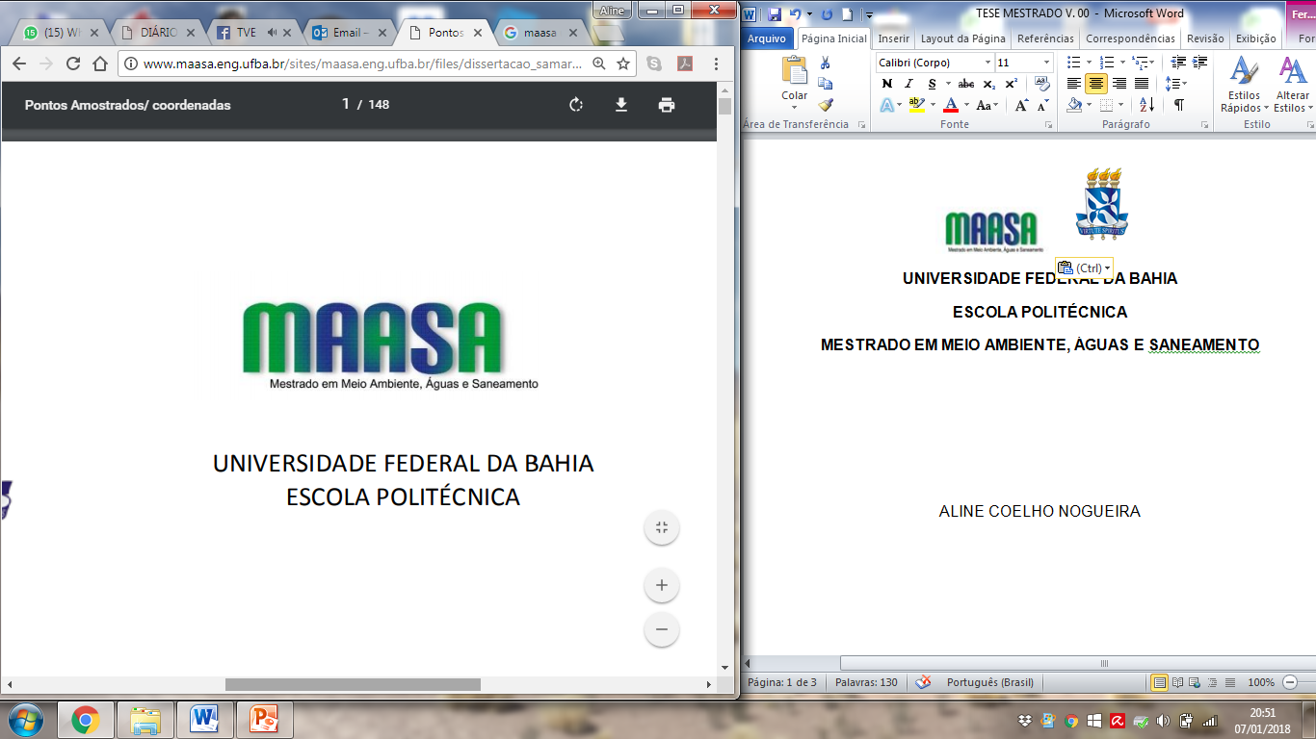
Modelos de gestão
  Prestação Direta;
  SISAR (Modelo Ceará e Piauí);
  Central das Associações Comunitárias de Prestação dos Serviços de Abastecimento de Água (Bahia – Seabra e Jacobina);
  Prestação por Associações Comunitárias e Autogestão
  Dentre outros

Slide 8
ALTERNATIVA PARA A PRESTAÇÃO DOS SERVIÇOS DE SANEAMENTO NAS ZONAS RURAIS
Artigo 10, inciso I da Lei n. 11.445/2007, a prefeitura municipal pode autorizar a prestação dos serviços para entidades da sociedade civil organizada
(BRASIL, 2007, grifos nossos)

Slide 9

MODELOS DE PRESTAÇÃO DOS SERVIÇOS DE SANEAMENTO NAS ZONAS RURAIS
Na Bahia:
Modelo Central, atuando em duas sedes (Seabra e Jacobina);
Atendimento: 12 mil usuários;
Não conta com apoio direto da Embasa;
Apoio indireto de outros órgãos ligados à SIHS.

Slide 10

MODELOS DE PRESTAÇÃO DOS SERVIÇOS DE SANEAMENTO NAS ZONAS RURAIS
No Ceará:
Modelo Sistema Integrado de Saneamento Rural (SISAR).
Atuando em diversos municípios.
Atendimento cerca de 610 mil usuários.
Apoio integral da Cagece.

Slide 11
METODOLOGIA
Critérios de escolha da comunidade:
Estar inserida no semiárido baiano.
Ter a prestação do serviço de abastecimento de água por meio de gestão comunitária.
Facilidade de acesso à região.
Comunidade escolhida: Mata do Bom Jesus – Brotas de Macaúbas - Bahia

Slide 12
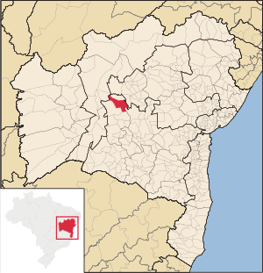
METODOLOGIA
2. Busca ativa sobre a comunidade
Foram realizados levantamentos bibliográficos e de dados secundários sobre o município e a comunidade rural nas bases de dados oficiais (IBGE, Snis e documentos da Prefeitura Municipal).

Slide 13
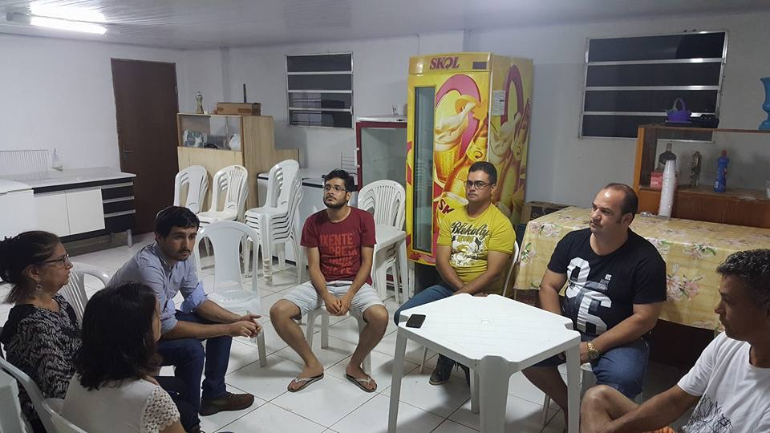
METODOLOGIA
3. Realização do grupo focal
Composição: Representantes da associação de moradores
Temas abordados:
Aspectos sobre a organização comunitária
Participação popular e o processo de implantação do sistema de água

Slide 14
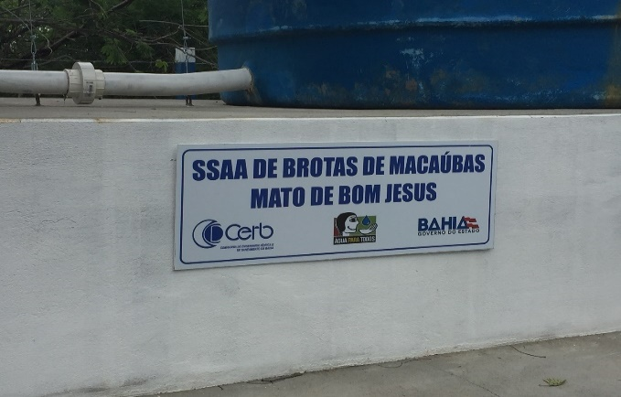
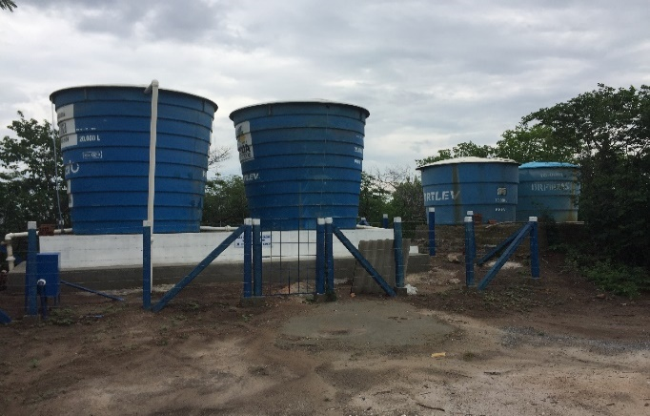
RESULTADOS/DISCUSSÃO
Atualmente a Prefeitura opera e/ou apoia a operação de 80 sistemas simplificados de abastecimento de água.
Sistema Simplificado de Abastecimento de Água de Mata do Bom Jesus

Slide 15
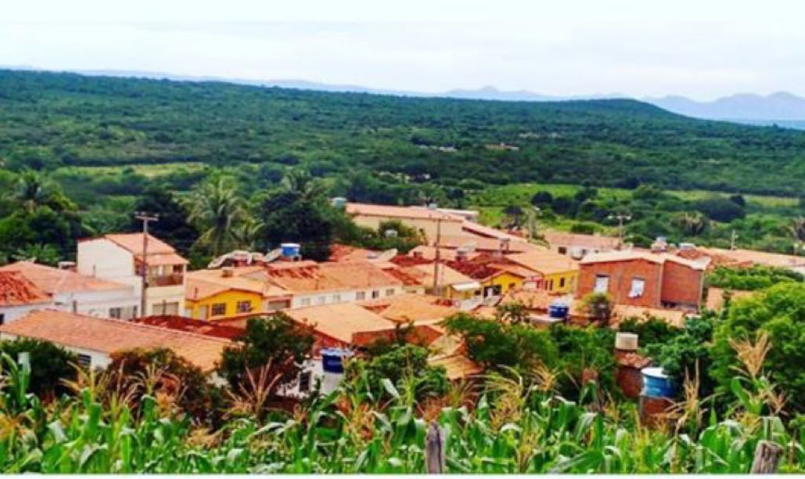
RESULTADOS/DISCUSSÃO
A história da comunidade de Mata do Bom Jesus
Comunidade situada a 25Km da sede municipal.
Existência de associação comunitária.
Atende a cerca de 140 famílias
(~700 pessoas).

Slide 16
RESULTADOS/DISCUSSÃO
Histórico das ações
Em 2010: crise hídrica na comunidade.
Abastecimento por carro-pipa.
Necessidade da perfuração de um novo poço e articulação da associação da comunidade.
A associação utilizou recursos do seu caixa para a perfuração de um poço com vazão de 20m³/h.

Slide 17
RESULTADOS/DISCUSSÃO
Histórico das ações
Em face de problemas operacionais e de atendimeto a comunidade passa a assumir a operação do sistema de abastecimento implantado por meio da associação de moradores.
Valor da tarifa R$ 12,00. Definida em assembleia de forma empirica.
Necessidade de ampliação da rede de abastecimento de água.

Slide 18
RESULTADOS/DISCUSSÃO
Elaboração do projeto
Aprovação e execução pela Cerb
“Contratação” de operador local
Modelo Central ou autogestão?
Discussão na Comunidade
Autogestão do serviço pela Associação da Mata de Bom Jesus

Slide 19
RESULTADOS/DISCUSSÃO
POTENCIALIDADES
FRAGILIDADES
A organização da comunidade e alta participação popular na tomada de decisão (autonomia).
Definição de projetos que dialogam com a realidade local, inclusive com a capacidade de pagamento.
Agilidade na resolução de problemas de operação e manutenção do sistema.
Falta de apoio do Estado (governos estadual e municipal) para investimentos em ampliação ou reprosição do sistema.
Insegurança jurídica da prestação junto ao titular do serviço.
Precariazção do trabalho (operador não tem contrado de trabalho).
Controle da qualidade da água.

Slide 20
CONCLUSÃO
A comunidade da Mata do Bom Jesus apresenta a principal característica apresentada pela literatura que a levou à autogestão comunitária do abastecimento de água: existência de associação de moradores atuante e precariedade do acesso à água.
Outro aspecto relevante apresentado pela comunidade é dispor de apoio político por parte gestão atual da prefeitura, o que possibilitou a facilidade da execução dos serviços por parte do governo estadual via Cerb.
Até o ano de 2016, a prestação dos serviços era realizada pela Prefeitura que cujo grupo político considerava a comunidade como oposição e, segundo os relatos, as ações executadas pela Cerb, que estavam previstas para o ano de 2015/2016, foram parcialmente boicotadas.

Slide 21
OBRIGADO!!
Contato: JFASODRE@GMAIL.COM
APOIO

